Slide 1
Институт торговли и сферы услуг
Кафедра технологии и организации общественного питания
Инновационная идея
Разработка технологической схемы производства рыборастительных изделий на основе сырья арктической зоны красноярского края

Slide 2
Команда:
Исполнитель: Захарко Е.В.
гр.ИТ22-02БИТ ФГАОУ ВО СФУ
1 курс направления подготовки
19.03.04 – технология продукции и организация общественного питания
Руководитель: Первышина Г.Г., д.б.н., доцент, профессор кафедры ТООП ФГАОУ ВО СФУ

Slide 3
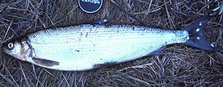
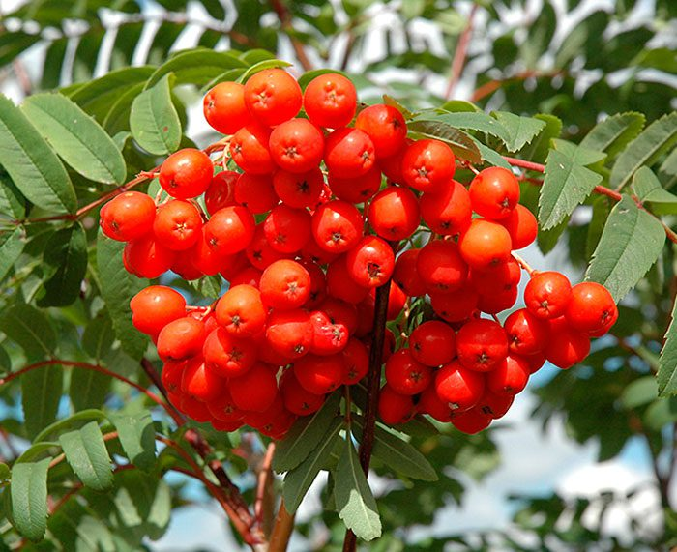
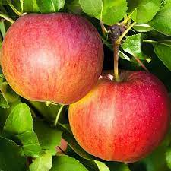
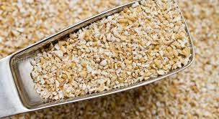
Проблемы, на решение которых направлена идея
Интерес потребителей к продуктам из натуральных компонентов с каждым годом все больше
Введение на рынок продуктов питания с повышенным содержанием белков, пищевых волокон, минеральных веществ и витаминов
Расширение ассортимента производства продуктов, обеспечивающих сбалансированный рацион питания населения
Возможность нивелировать негативное воздействие урбоэкосистем на организм человека
Возможность организовать малоотходного производства

Slide 4
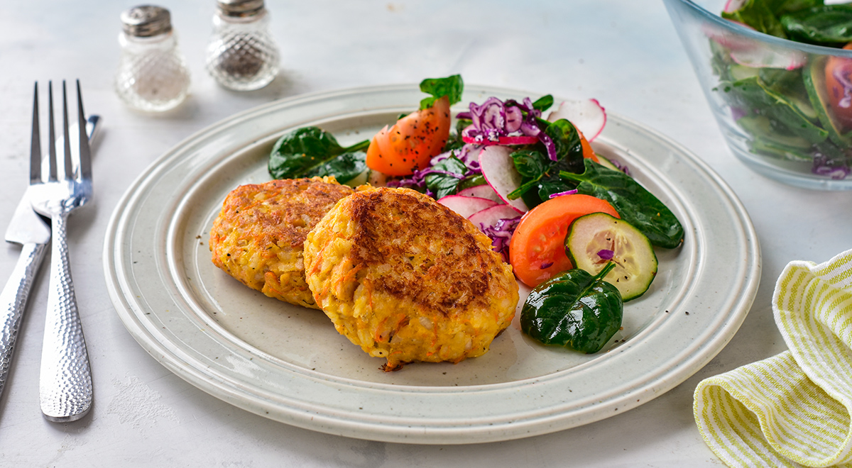
Основная идея проекта:
разработка технологической схемы процесса приготовления рыборастительных изделий на основе натуральных ингредиентов арктической зоны Красноярского края: ряпушки сибирской и выжимок ягод рябины сибирской

Slide 5
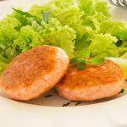
Цель идеи:
разработка технологий рыборастительных изделий в виде консервированной продукции на основе мяса ряпушки сибирской с использованием растительных компонентов: выжимок ягод рябины сибирской, выжимок плодов яблони мелкоплодной, отрубей овсяных

Slide 6
Задачи идеи:
обосновать использование дикорастущего животного и растительного сырья арктической зоны Красноярского края на примере мяса ряпушки сибирской, выжимок ягод рябины сибирской и выжимок плодов рябины мелкоплодной в технологии производства рыборастительных изделий на примере котлет рыбных;
предложить технологическую схему производства рыборастительных изделий (котлет рыбных);
разработать проекты технической документации на производство ассортиментной линейки рыборастительных изделий с использованием животного и растительного сырья Красноярского края

Slide 7
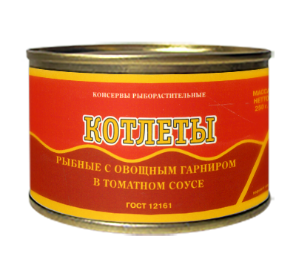
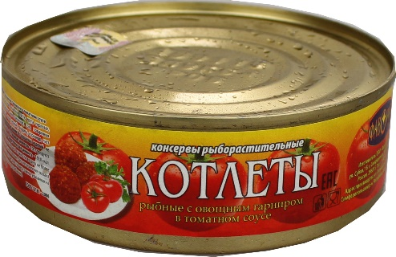
Результаты анализа рынка:
Конкуренты: консервы рыборастительные «Котлеты рыбные с овощным гарниром в томатном соусе» Мамоновский рыбоконсервный комбинат, консервы рыборастительные «Котлеты рыбоовощные в томатном соусе» Фаворит
Недостатки:
не являются брендом сибирских регионов России
Потребители:
Население Красноярского края

Slide 8
Актуальность темы:
расширение базы используемого локального сырья арктического региона Красноярского края, используемого при приготовлении рыборастительных изделий позволит сформировать оригинальные вкусо-ароматические характеристики, что приведет к расширению ассортимента продукции высокого качества

Slide 9
Научный потенциал:
Объекты исследования :
ряпушка сибирская (охлажденная и мороженная)
выжимки ягод рябины сибирской
отруби зерновые
Методы и методики исследования:
В работе используются официальные и общепринятые методы исследования сырья и готовой продукции:
органолептическая оценка по ГОСТ 7636 и ГОСТ 7631;
микробиологическая безопасность сырья и продукции ГОСТ 26669, ТР/ТС 021/2011, VER 4.2.1847-04
содержание растворимых сухих веществ в соответствии с ГОСТ 28562-90;
долю общих сухих веществ и остаточной влаги в сырье и полученных образцах продуктов питания – в соответствии с ГОСТ 28561-90;
суммарное содержание органических кислот в соответствии с ГОСТ 6687.4-86 и 25555.0-82 (по яблочной кислоте);
количество моно- и дисахаров в соответствии с ГОСТ 8756.13-87;
содержание Р-активных соединений (антоцианов, флавонолов и катехинов) – с использованием спектрофотометра согласно методикам Вигорова и Трибунской;
количественное содержание β-каротина по ГОСТ 8756.22; 50
общее содержание пектиновых веществ в соответствии с ГОСТ 29059;
количество пищевых волокон (клетчатки) в соответствии с ГОСТ Р 54014-2010;
функциональную направленность по ГОСТ Р 52349- 2005 «Продукты пищевые функциональные», 55577-2013 «Продукты пищевые функциональные. Информация об отличительных признаках и эффективности»

Slide 10
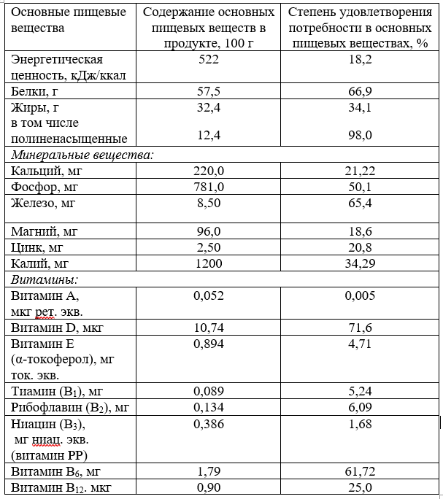
Оценка степени удовлетворения потребности организма человека в основных пищевых веществах при введении в пищевой продукт мяса ряпушки сибирской
Гнедов А.А. Качественные показатели продукции из ряпушки сибирской (Coregonus sadinella valenciennes) – перспективы полного использования // Вестник КрасГАУ. 2009. №5 – С. 177-180.
Гнедов А.А. Ряпушка сибирская (Coregonus sadinella (valenciennes)) – качественные показатели, пищевая ценность // Наука и современность 4-1 , 2010 – С. 370-375
Ефимова А.А., Степанов К.М., Петрова Л.В., Павлова А.И., Филиппов Г.Г. Энергетическая и биологическая ценность промысловых рыб Якутии // Наука и образование, №4 2013. – С. 86 – 89.
Гнедов А.А. Биохимический состав мяса северных рыб как фактор, формирующий их качество // Вестник КрасГАУ, №11 – Красноярск, 2010. – С. 184-189.

Slide 11
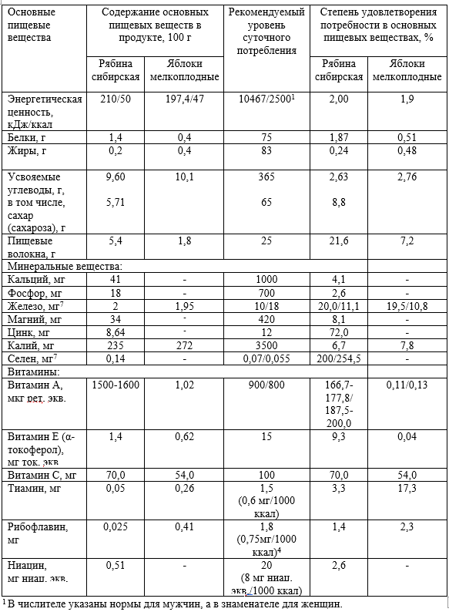
Оценка степени удовлетворения потребности организма человека в основных пищевых веществах при введении в пищевой продукт выжимок плодов яблони мелкоплодной и рябины сибирской
Блинникова, О. М. Товароведная оценка плодов рябины обыкновенной как источника ценных микронутриентов при производстве продуктов функционального назначения/ О.М.Блинникова// Вестник МичГАУ. – 2013. – No 1. – С. 89–93.
Минке, О.Э. Углеводный состав дикорастущих и культивируемых ягод Сибири /О.Э. Минке, С.Я. Корячкина, И.В. Сандракова, О.М. Фаттахова // Пищевая промышленность, - 1992. - №10. - С. 13.
Корячкина, С.Я. Минеральный состав дикорастущих и культивируемых ягод Сибири / С.Я.Корячкина, И.В.Сандракова, О.М.Фаттахова// Пище­вая промышленность, - 1992. - №6. - С. 25.
Сенченко, Л.К. Минеральный состав плодов красной рябины / Л.К. Сенченко, М.И.Соболева, Г.Д. Селуянева // Изв. вузов, пищ. технол. - 1980. - №4.-С. 93-95.

Slide 12
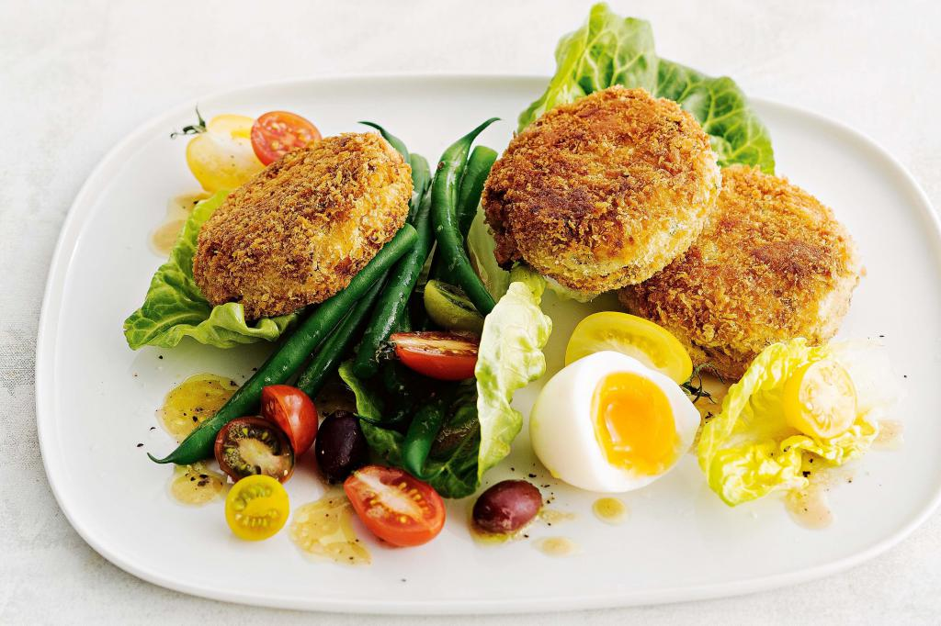
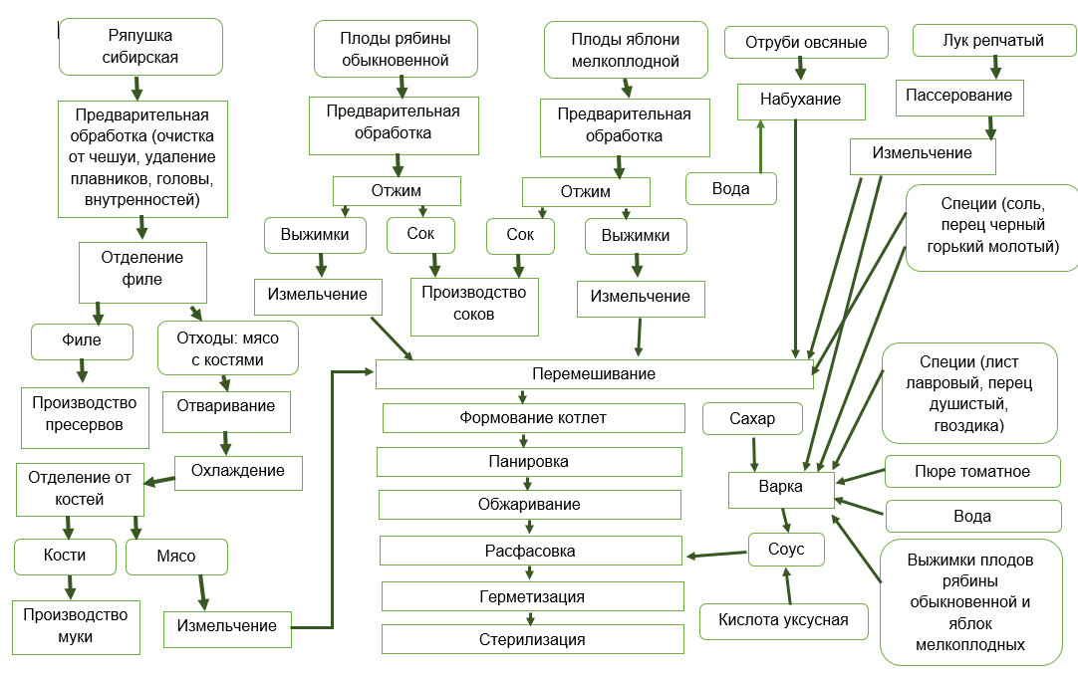
Технологическая схема получения рыборастительных изделий

Slide 13
Этапы реализации идеи:
1. Теоретический этап исследования
Анализ состояние научной проблемы
Постановка цели и задач
2. Экспериментально-аналитический этап
Рыборастительные изделия на основе
мяса ряпушки сибирской с добавлением
выжимок плодов рябины сибирской
и яблони мелкоплодной
Оптимизация рецептурно-компонентных
решений и технологических
параметров производства
3. Практическая реализация
Разработка проекта технической
документации
Расчет экономической эффективности
Опытно-промышленная апробация
и внедрение полученных результатов

Slide 14
Описание конкретного результата идеи:
технологическая схема производства рыборастительных изделий (консервы) с использованием сырья Арктической зоны Красноярского края: ряпушки сибирской, выжимок плодов рябины обыкновенной и яблони мелкоплодной, что позволит расширить ассортимент продукции высокого качества

Slide 15
Смета расходов:
Вид затрат | Сумма, руб.
Общие затраты на разработку
Электроэнергия | 8500,00
Химические реактивы | 3200,00
Амортизация оборудования | 320,00
Сырье | 12000,00
Оплата труда | 34000,00
Расход водопроводной воды | 740,00
Составление документации | 2000,00
Совокупные затрат на внедрение
Проектирование | 200000,00
Юридические затраты | 80000,00
Производственные испытания | 50000,00
Итого | 390760,00

Slide 16
Срок окупаемости и ожидаемая выручка:
Окупаемость проекта 10-12 месяцев
Прибыль 960 тыс.рублей в месяц

Slide 17
Риски:
Баланс цен среди конкурентов
Интенсивность покупательского спроса на продукцию
Выбор мест реализации продукта

Slide 18
Необходимы дополнительные знания в области:
Маркетинговые исследования в области производства пищевой продукции
Стратегическое управление планированием производства пищевой продукции
Научные и практические основы получения продуктов повышенной пищевой ценности

Slide 19
Вывод
Предлагаемая к разработке технологическая схема производства рыборастительных изделий из ряпушки сибирской с использованием дикорастущего и культивируемого плодово-ягодного сырья Арктической зоны Красноярского края позволит создать новую ассортиментную линейку с использованием в качестве добавок компонентов, содержащих биологически активные вещества.

